Slide 1
Путешествие по русским народным сказкам
Выполнила:
Воспитатель МБДОУ г. Иркутска
И.А. Москалева

Slide 2
Сказки просят: «А сейчас, вы, друзья, узнайте нас!»

Slide 3
Сказка №1 Сидит в корзинке девочка у мишки за спиной. Он сам, того не ведая, несет ее домой.

Slide 4
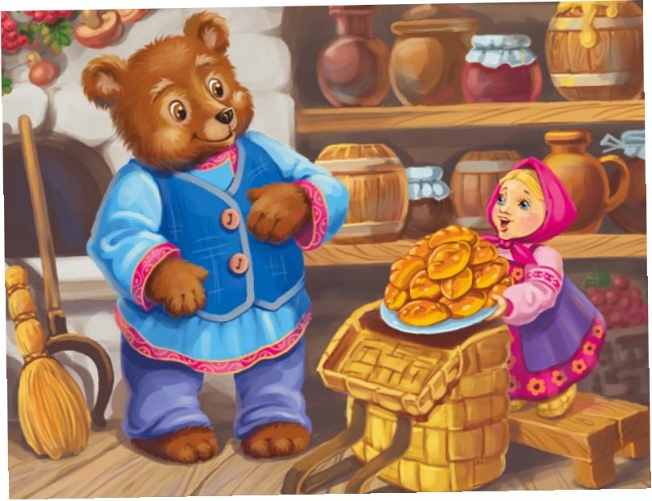
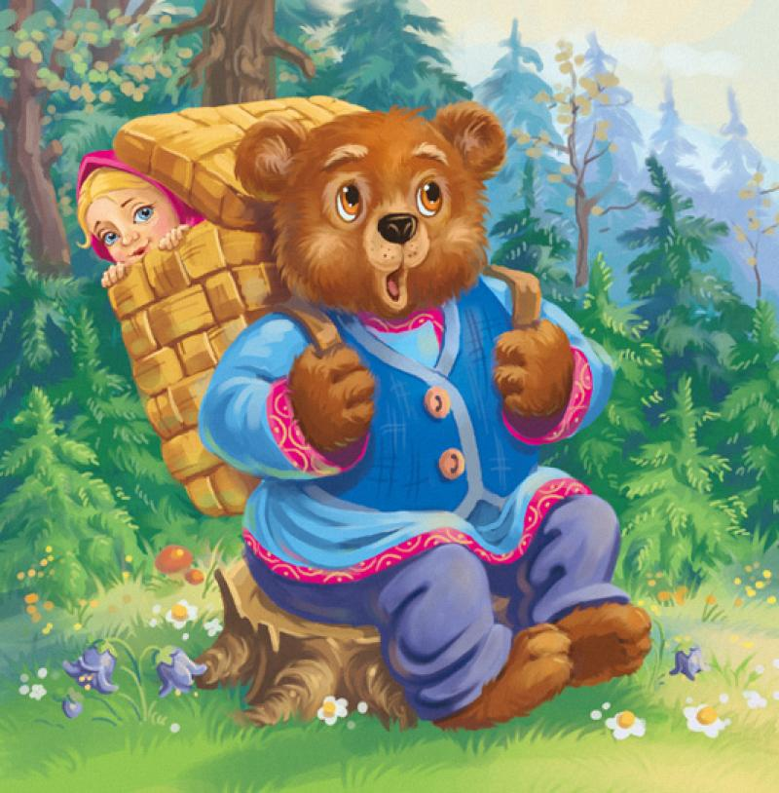
Маша и медведь

Slide 5
Сказка № 2 Тянут – потянут, вытянуть не могут? Всех важней она в загадке, Хоть и в погребе жила: Репку вытащить из грядки Деду с бабкой помогла.

Slide 6
Репка

Slide 7
Загадка №3 Зайку выгнала лиса… Плачет зайчик: «Вот беда!» Волк, медведь и петушок Помогает зайке. Вот! Догадались вы, друзья, Что за сказка? Да! У лисицы была избушка ледяная, а у зайчика лубяная

Slide 8
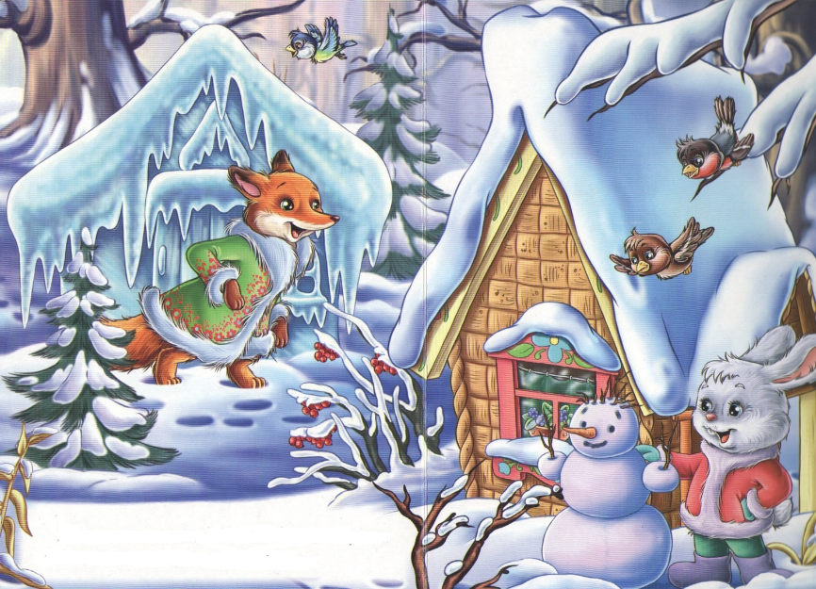
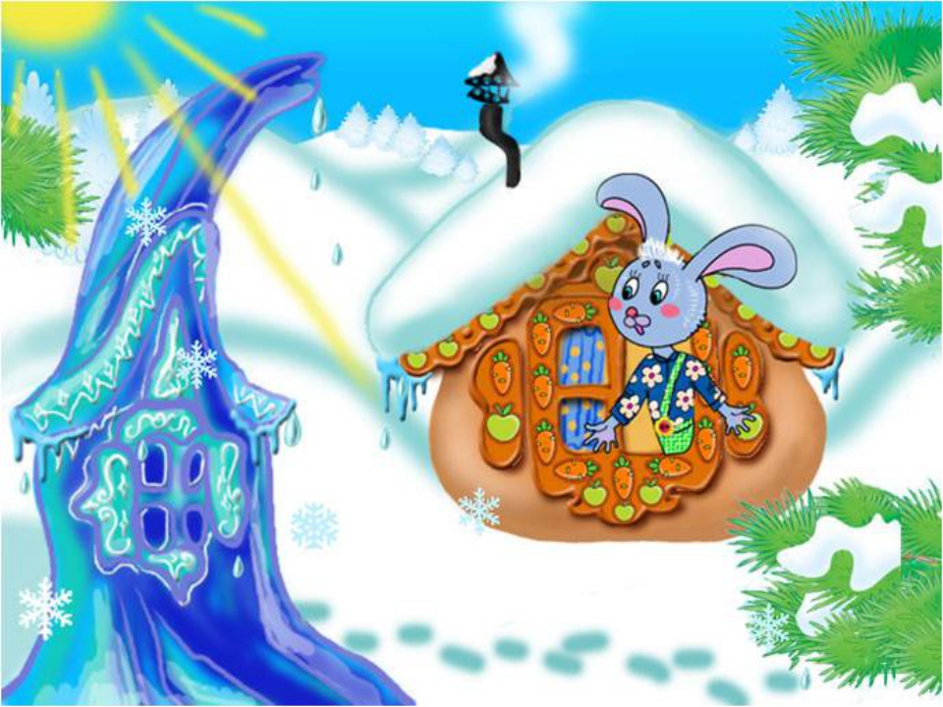
Заюшкина избушка

Slide 9
Сказка №4 Не лежалось на окошке- Покатился по дорожке Перед волком не дрожал, От медведя убежал, А лисице на зубок Все ж попался... (Колобок)

Slide 10
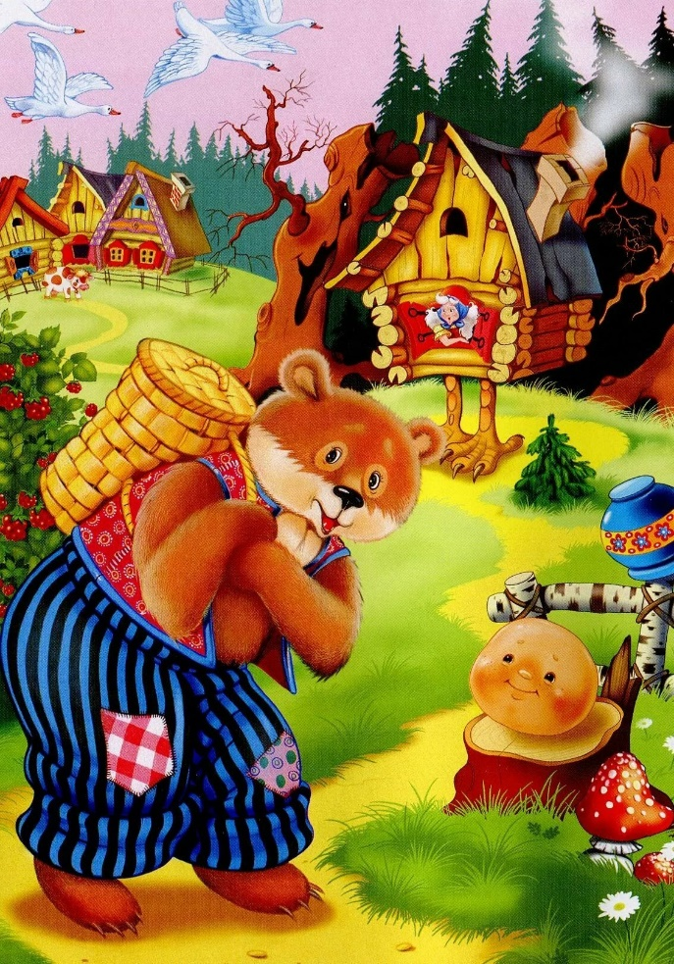
Колобок

Slide 11
Сказка №5 Отворили дверь козлята И…. пропали все куда-то Ждали маму с молоком, А пустили волка в дом. Кто же эти Маленькие дети?

Slide 12
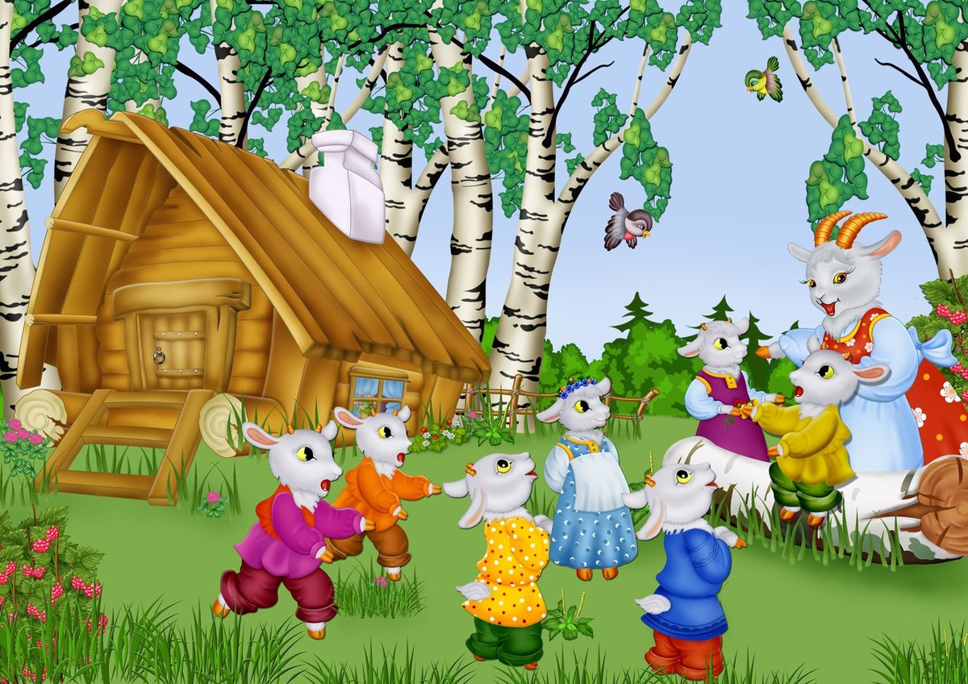
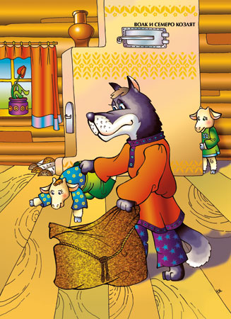
Волк и семеро козлят

Slide 13
Сказка №6 Мышка дом себе нашла, Мышка добрая была: В доме том, в конце концов Стало множество жильцов….

Slide 14
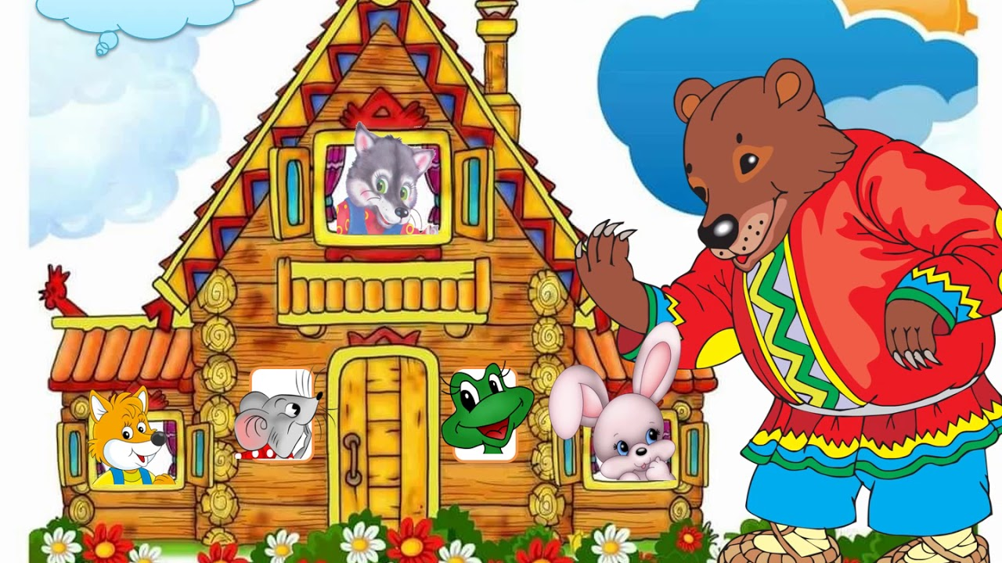
Теремок

Slide 15
Сказке - конец,
а кто слушал - молодец!

